Slide 1
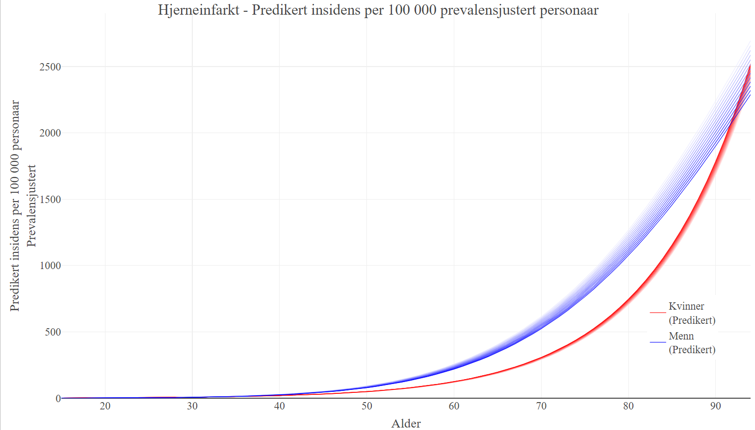
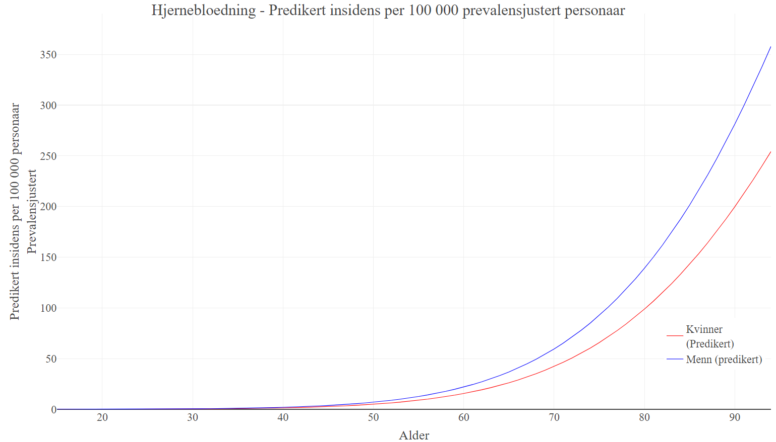
Hjerneslaginsidens fra 2008 til 2020
Hjerneslaginsidens i Haukeland Universitetssykehus sitt opptaksområde. Insidensen for hjerneinfarkt har gått ned for menn, men ikke for kvinner. Insidensen for hjerneblødning er stabil for både kvinner og menn.
Martine Olsen Universitetet i Bergen
qab008@uib.no
ABSTRAkT
Standardiserte registreringer av insidens gir et godt grunnlag for studier som ser på geografiske sammenlikninger og tidstrender, men vi har fortsatt begrenset med registreringer i Norge. Dette er viktig for å identifisere risikogrupper, forstå betydningen av ulike risikofaktorer og for å planlegge forebyggende tiltak for hjerneslag.
Målet med denne studien er se om vi kan finne en trend i insidens for hjerneinfarkt og hjerneblødning gjennom tidsperioden 2008–2020 for Haukeland Universitetssykehus sitt opptaksområde, samt sammenlikne resultatene med andre studier på hjerneslaginsidens i Norge.
Metode
Vi har brukt pasientdata fra NORSTROKE-registeret, og befolkningstall for Haukeland Universitetssykehus sitt opptaksområde fra Statistisk Sentralbyrå. Ved hjelp av poisson-regresjon har vi estimert insidensen for både hjerneinfarkt og hjerneblødning i tidsperioden 2008–2020 for aldersgruppen 15–94 år.
Resultat og konklusjon
Vi har sett på insidensen av hjerneslag i perioden fra 2008 til 2020. Det ser ut til å ha vært en moderat nedgang i insidensen av førstegangs iskemiske hjerneslag for menn, mens insidensen for kvinner har vært stabil i tidsperioden 2008–2020. Når det gjelder førstegangs intracerebral blødning er det ikke oppdaget noen betydelig tidsmessig trend, og det ser ut til at insidensen har forblitt relativt stabil for både menn og kvinner i løpet av studieperioden 2008 til 2020.
Den lyseste fargen representerer 2008, den mørkeste fargen representerer 2020 (hhv. For blå og rød).

